Slide 1


carservice.mn
АВТОСЕРВИСИЙН УДИРДЛАГЫН ПЛАТФОРМ
Автозасварын газрыг удирдах хамгийн ухаалаг, хамгийн хурдан шийдэл — цаг захиалгаас эхлээд машин хүлээлгэн өгөх хүртэл.
Засварын газар · Мастер · Жолооч — нэг платформ дээр
Notes:
Хүчтэй эхлэл: carservice.mn нь засварын газрын бүх ажлыг нэг урсгал болгоно. Ярихаасаа өмнө хөдөлгөөнт дэвсгэрийг хэдэн секунд харуулаарай.

Slide 2
Цаас, утас, Excel — засварын газрыг удирдах хамгийн удаан арга.
ХУУЧИН АРГА
Цаасан засварын хуудас
Утсаар цаг захиалах
Excel дээрх нөөц
Аваагүй дуудлага бүр — алдсан үйлчлүүлэгч.
Үргэлж нэг гүйлгээгээр хоцорч байдаг.
Алга болдог, бохирдодог, хайхад боломжгүй.
carservice.mn · 02
Notes:
Засварын газрын эзэн бүрийн мэддэг асуудлыг нэрлэ. Карт бүр товших бүрт гарч ирнэ.

Slide 3
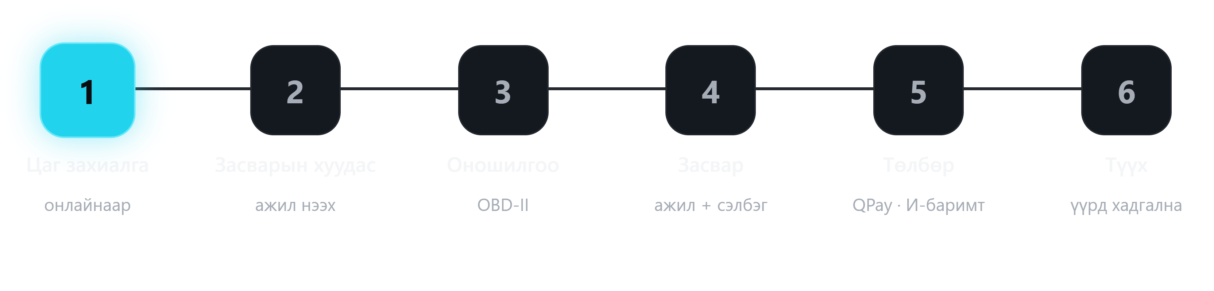
Нэг урсгал. Цаг захиалгаас машин хүлээлгэн өгөх хүртэл.
ШИНЭ АРГА
carservice.mn · 03
Notes:
Гол амлалт: засварын бүх алхам нэг дор. Цаг захиалга засварын хуудас болж, оношилгоо түүнд хавсарч, ажил ба сэлбэг нэмэгдэж, төлбөрөөр хаагдаж, машины түүхэнд хадгалагдана.

Slide 4
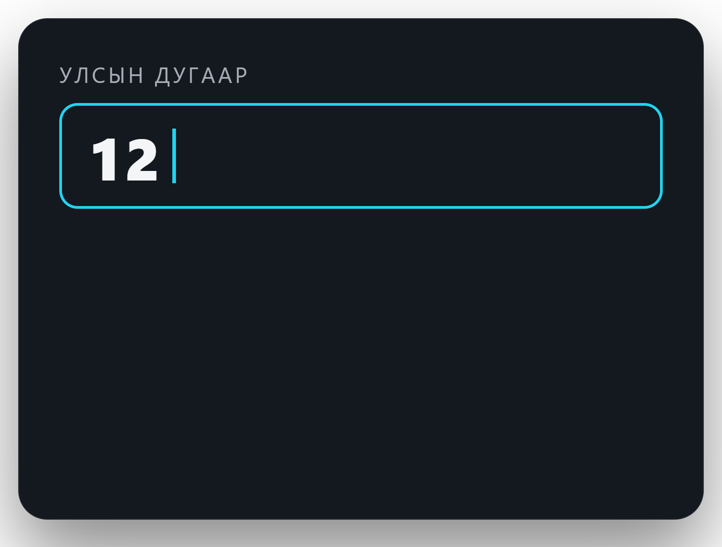
Улсын дугаараа оруул.
Машины мэдээлэл бэлэн.
ГАЙХАЛТАЙ МӨЧ
Марк, загвар, үйлдвэрлэсэн он, VIN кодыг ХУР системээс шууд татна. Гараар бичих шаардлагагүй.
carservice.mn · 04 · жишээ дугаар болон машин нь зөвхөн үзүүлэн
Notes:
ХУР системийн хайлтыг үзүүл: дугаар өөрөө бичигдэж, машины мэдээлэл автоматаар бөглөгдөнө. Ажилтны самбар болон жолоочийн «Миний машинууд» хэсэгт хоёуланд нь ажилладаг.

Slide 5



Нэг платформ. Гурван сэтгэл ханамжтай хэрэглэгч.
ХЭНД ЗОРИУЛСАН
Байгууллагын эзэн
Засварчин мастер
Жолооч
Салбар бүр, төгрөг бүр, мастер бүрийг нэг дэлгэцээс бодит цагаар хянана.
Өнөөдрийн ажил, машины түүх, ашиглах сэлбэг — бүгд гар утсан дээр.
Онлайнаар цаг захиалж, засварын явцаа хянаж, машиныхаа бүрэн түүхийг хадгална.
carservice.mn · 05
Notes:
Эзэн удирдлагын самбартай, мастер ажлын жагсаалтаа утсан дээрээ харна, жолооч хэрэглэгчийн аппаар үйлчлүүлнэ. Бүгд нэг өгөгдөл дээр ажилладаг.

Slide 6






Засварын газарт хэрэгтэй бүхэн. Илүүц зүйлгүй.
Ухаалаг оношилгоо
Машины бүрэн түүх
Нөөц ба сэлбэг
Загвар, тайлан, OBD-II код, PDF экспорт.
Засвар, сэлбэг, гүйцэтгэсэн мастер — үүрд хадгалагдана.
Үлдэгдэл, тооллого, хэмжих нэгж, ангилал.
Баг ба эрхийн удирдлага
Цаг захиалгын төв
Бодит цагийн тайлан
Өөрийн үүрэг, нөөц бүрийн эрх, ажлын хуваарь.
Онлайн болон утсаар ирсэн захиалга нэг календарьт.
Орлого, ачаалал, үйлдлийн бүрэн бүртгэл.
carservice.mn · 06
Notes:
Зургаан үндсэн боломж, бүгд одоо системд ажиллаж байна. Excel болон CSV импортоор одоо байгаа үйлчлүүлэгч, үйлчилгээ, ажилтнуудаа шууд оруулна.

Slide 7
Засварын газарт цаг захиалах хамгийн хялбар арга.
ЖОЛООЧДОД
1
Газрын зураг дээрээс засварын газраа олно
2
Салбар, өдөр, сул цагаа сонгоно
Нууц үг шаардлагагүй. Зөвхөн утасны дугаар ба 6 оронтой код.
3
Баталгаажуулалт, SMS болон push сануулга авна
4
«Миний машинууд» хэсгээс бүх засвараа харна
carservice.mn · 07
Notes:
Жолоочийн бүртгэл платформ дээрх бүх засварын газарт ажиллана. Цаг захиалахад утасны дугаараар тухайн байгууллагын үйлчлүүлэгчийн бүртгэлтэй автоматаар холбогдоно.

Slide 8
Цааснаас хурдан. Excel-ээс ухаалаг.
Ажил | Цаас ба Excel | carservice.mn
Машин бүртгэх | Бүх талбарыг гараар | Дугаараар автоматаар
Цаг захиалга авах | Утсаар хариулах | Онлайнаар, 24/7
Үйлчлүүлэгчид сануулах | Өөрөө залгах | Автомат SMS + push
Өнгөрсөн жилийн засвар хайх | Тавиураас хайх | Нэг товшилтоор
Төлбөр хүлээн авах | Бэлэн мөнгө, дэвтэр | QPay + И-баримт
5 салбар удирдах | 5 тусдаа дэвтэр | Нэг удирдлагын самбар
carservice.mn · 08
Notes:
Мөр бүрийг дээрээс доош тайлбарла. Баруун баганын бүх боломж системд одоо бодитоор ажиллаж байна.

Slide 9
Монголын зах зээлд зориулсан хамгийн бүрэн шийдэл.
МОНГОЛД БҮТЭЭВ
ХУР систем
QPay
И-баримт
sendsms.mn
Push мэдэгдэл
Монгол улсын дугаар, дотоодын төлбөрийн систем, И-баримт, SMS үйлчилгээ — нэмэлтээр бус, суурьдаа шингэсэн.
carservice.mn · 09
Notes:
Дотоодын давуу тал: ХУР-ын машины мэдээлэл, QPay төлбөр, И-баримт, sendsms.mn бүгд системд холбогдсон. Гадаадын програм хангамж үүнтэй өрсөлдөж чадахгүй.

Slide 10




Таны өгөгдөл. Зөвхөн танд.
НАЙДВАРТАЙ БАЙДАЛ
Тусгаарлагдсан
Эрхийн удирдлага
Хяналт, бүртгэл
Нөөцлөлт
Байгууллага бүрийн өгөгдөл бусдаас бүрэн тусгаарлагдсан.
Харах, үүсгэх, засах, устгах эрхийг үүрэг тус бүрээр.
Үйлдэл бүр бүртгэгдэнэ. Нэвтэрсэн төхөөрөмжийг алсаас гаргана.
Шифрлэгдсэн, өдөр бүр автоматаар нөөцлөгдөнө.
carservice.mn · 10
Notes:
Олон байгууллагын (multi-tenant) бүтэцтэй: бүртгэл бүр байгууллагадаа харьяалагдана. Үүрэгт суурилсан эрх, үйлдлийн бүртгэл, төхөөрөмж ба сешн цуцлах боломж, өдөр тутмын нөөцлөлт.

Slide 11
Ойролцоогоор хоёр минутад ажиллаж эхэлнэ.
ЭХЛҮҮЛЭХ
01
02
03
Салбараа үүсгэнэ
Багаа урина
Анхны ажлаа нээнэ
Имэйлээр бүртгүүлж, ажлын цаг, байршлаа тохируулна.
Менежер, мастер, кассчдаа үүрэгтэйгээр нь урина.
Excel өгөгдлөө импортлоод шууд ажиллаж эхэлнэ.
carservice.mn · 11
Notes:
Нүүр хуудаснаас гурван алхам. CSV/Excel импортоор үйлчлүүлэгч, үйлчилгээ, ажилтнуудаа оруулна; томоохон байгууллагад манай баг шилжүүлэлтийг хийж өгнө.

Slide 12
Жижгээс эхэл. Томоор өс. Системээ солих шаардлагагүй.
ЭХЛЭЛ
БИЗНЕС · САНАЛ БОЛГОХ
ЭНТЕРПРАЙЗ
Үнэгүй
14 хоног үнэгүй
Холбогдох
1 салбар
3 хүртэл хэрэглэгч
Засварын хуудас, машины түүх
Үндсэн тайлан
5 хүртэл салбар
30 хүртэл хэрэглэгч
SMS сануулга
Дэвшилтэт тайлан, экспорт, API
Хязгааргүй салбар
Сүлжээ байгууллагуудад
Тэргүүн ээлжийн дэмжлэг
Тусгай интеграц
carservice.mn · 12 · үнийг багц тус бүрээр платформ дээр тохируулдаг
Notes:
Багцын хязгаар нүүр хуудасны үнийн мэдээлэлтэй таарна. Одоогийн үнийг системийн админаас тодруулна уу — үнэ backend-д удирдагддаг.

Slide 13

Засварын газраа шинэчлэх хамгийн тохиромжтой цаг бол өнөөдөр.
Үнэгүй эхлүүлэх →
carservice.mn
Notes:
Үйл ажиллагаанд уриалж хаа: carservice.mn дээр үнэгүй эхлүүлэх. Асуулт хариултын үеэр энэ слайдыг харуулж байгаарай.

